Slide 1

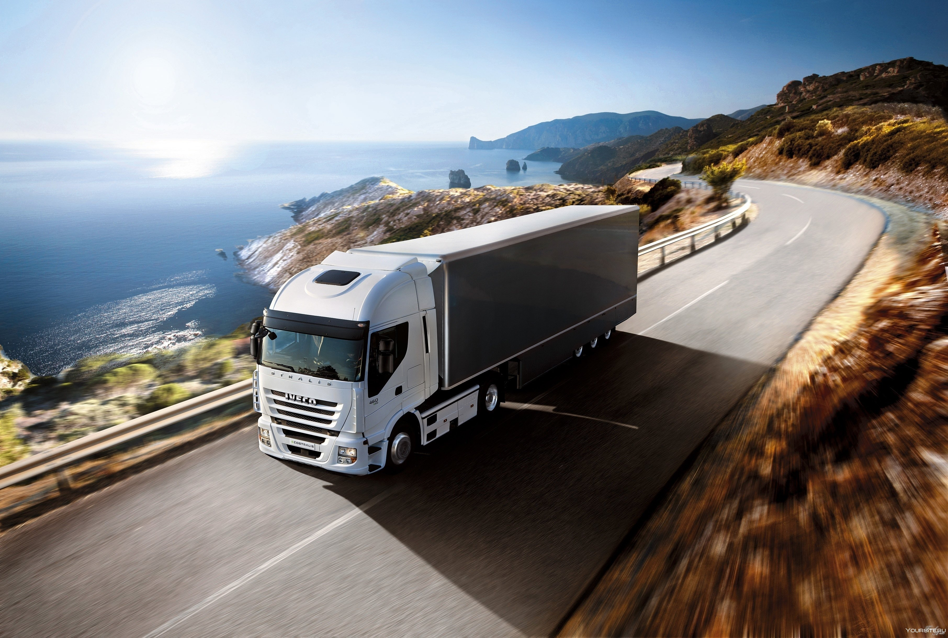

ТРАНСПОРТНАЯ КОМПАНИЯ АВТОТРАНС
ИНН 5638067968
КПП 561201001
460024, г. Оренбург, пр. Автоматики 12 В1
Севостьянова Евгения Дмитриевна
Персональный менеджер транспортной компании АВТОТРАНС
89619050763
transport7412@yandex.ru

Slide 2
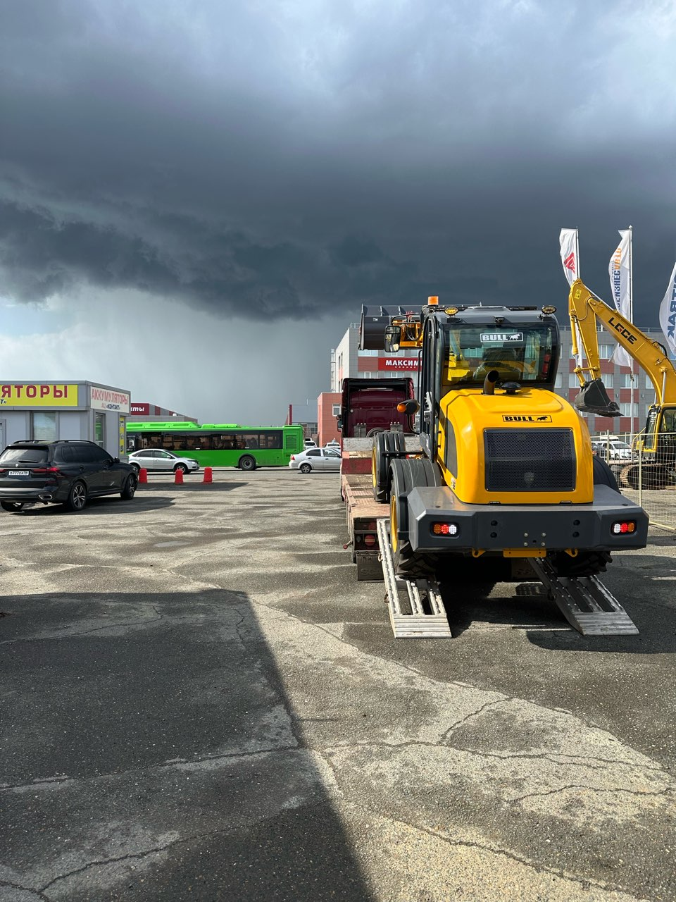
О НАШЕЙ ТРАНСПОРТНОЙ КОМПАНИИ
«АВТОТРАНС» является одной из крупнейших транспортных компаний России. Мы оказываем услуги по перевозке грузов организациям и частным лицам более 20 лет.
Предоставляем услуги по доставке сборных грузов (догрузов, попутных грузов) автомобильным транспортом, перевозке грузов еврофурами и малотоннажными автомобилями (газель, бычок, пятитонник, десятитонник). При необходимости сотрудники могут организовать мультимодальную транспортировку грузов. Мы разрабатываем и предлагаем нашим клиентам индивидуальные логистические решения для транспортировки крупногабаритных, тяжеловесных (негабаритных) грузов и грузов, требующих особых условий перевозки (опасных грузов и грузов с температурным режимом).

Slide 3
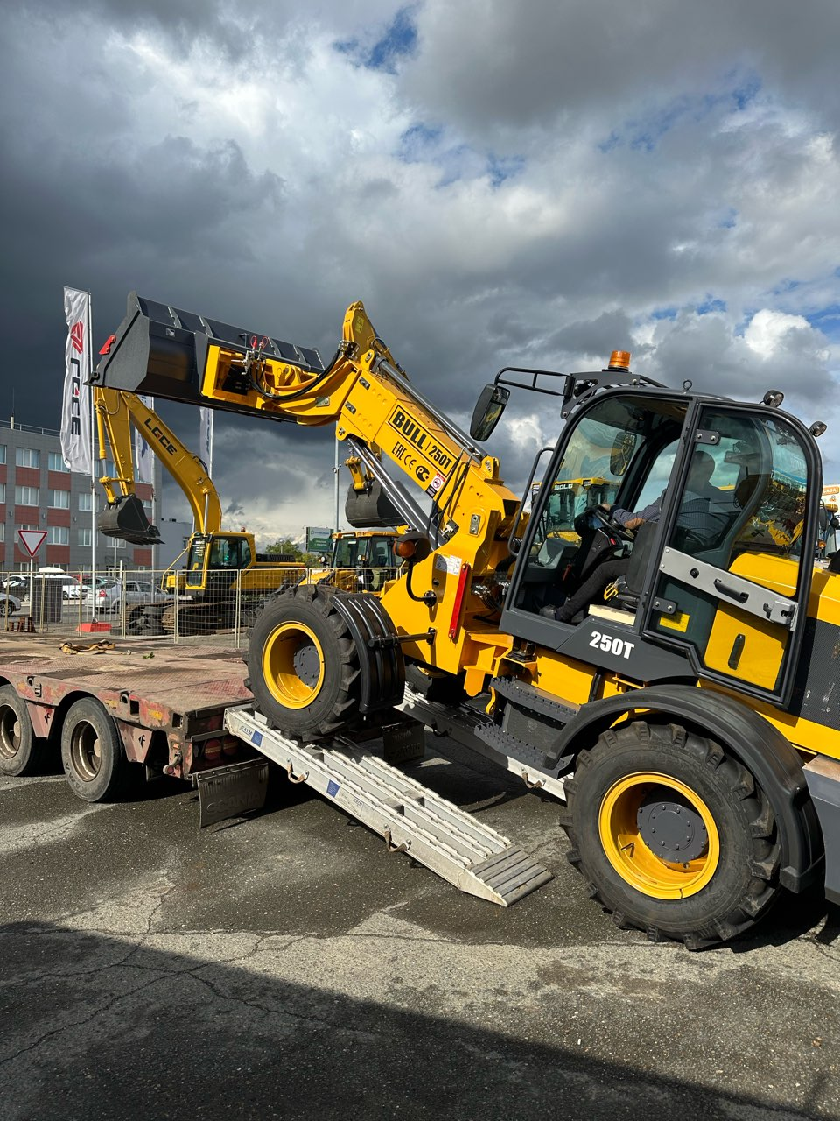
ПОЧЕМУ ВЫБИРАЮТ НАС
Сотрудники транспортной компании АВТОТРАНС имеют за плечами колоссальный опыт и всегда применяют в своей работе индивидуальный подход к каждому клиенту. Доверяя ваш груз транспортной компании АВТОТРАНС, вы можете быть спокойны! Доставка будет точно в срок, а груз будет целый. Отзывы наших клиентов тому подтверждение.
НАШИ ПРЕИМУЩЕСТВА
1.Персональный менеджер
2.Отслеживание груза
3.Собственный современный автопарка
4.Гибкая система оплаты
5.Возможна отсрочка платежа
6.Скидки и бонусы
постоянным клиентам
7.Полис страхования ответственности экспедитора/перевозчика

Slide 4


ГЕОГРАФИЯ НАШИХ ГРУЗОПЕРЕВОЗОК
Мы осуществляем грузоперевозки по всем направлениям по РОССИИ и странам СНГ (в том числе Республика Казахстан, Республика Беларусь)

Slide 5
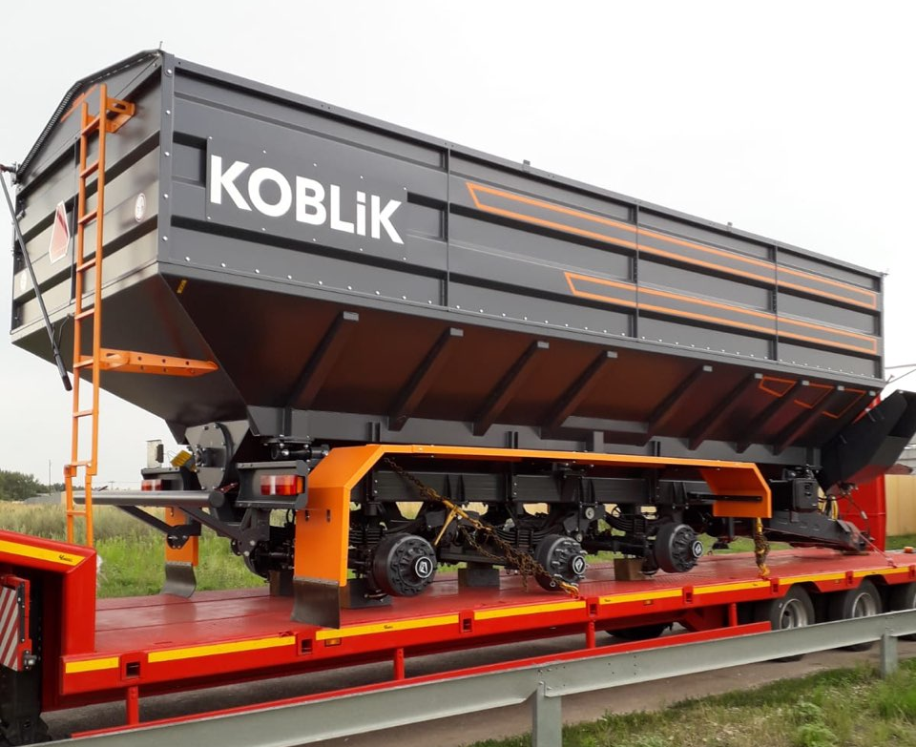
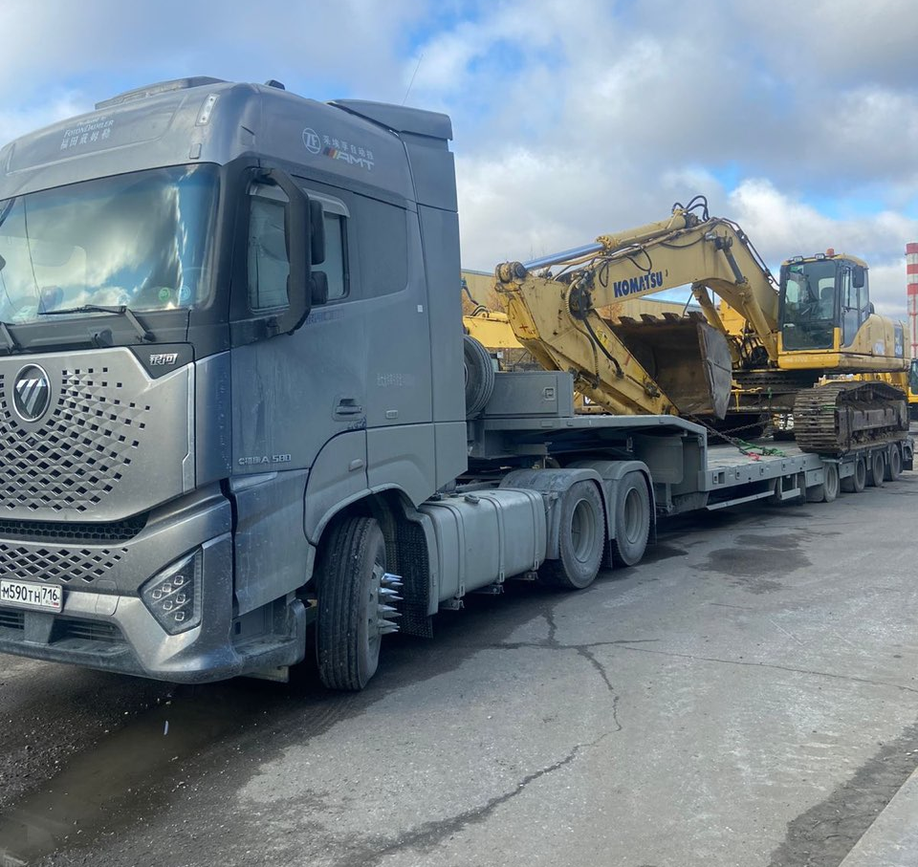
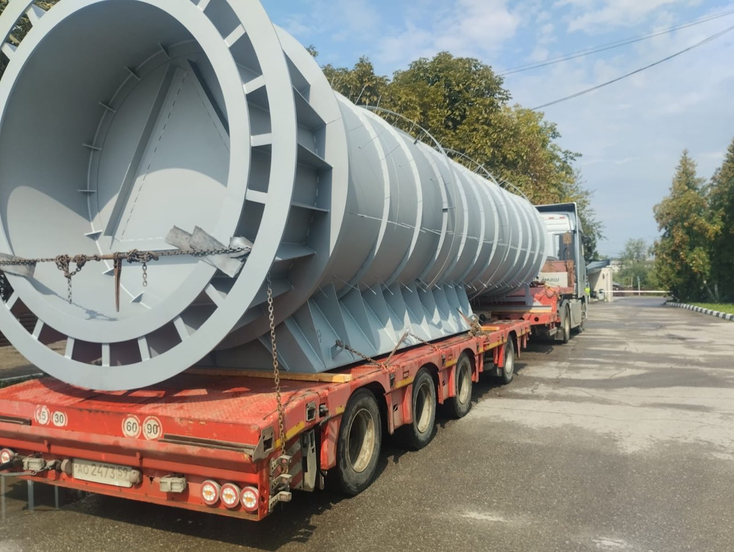
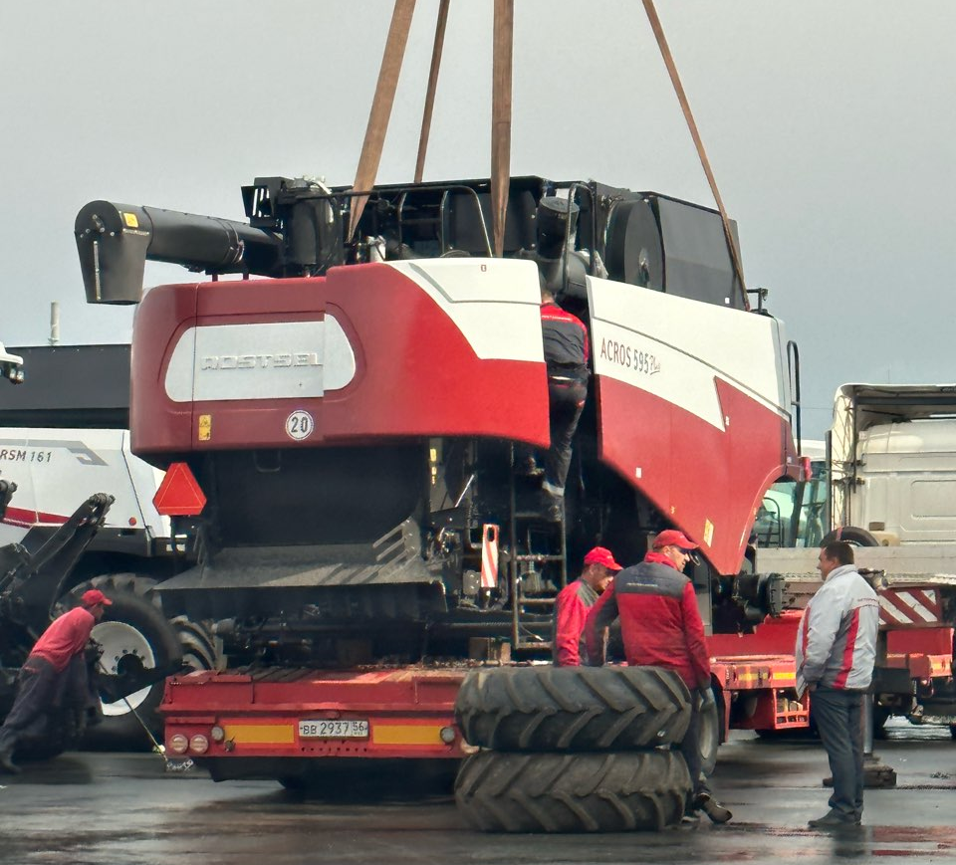
ГАЛЕРЕЯ НАШИХ РАБОТ

Slide 6
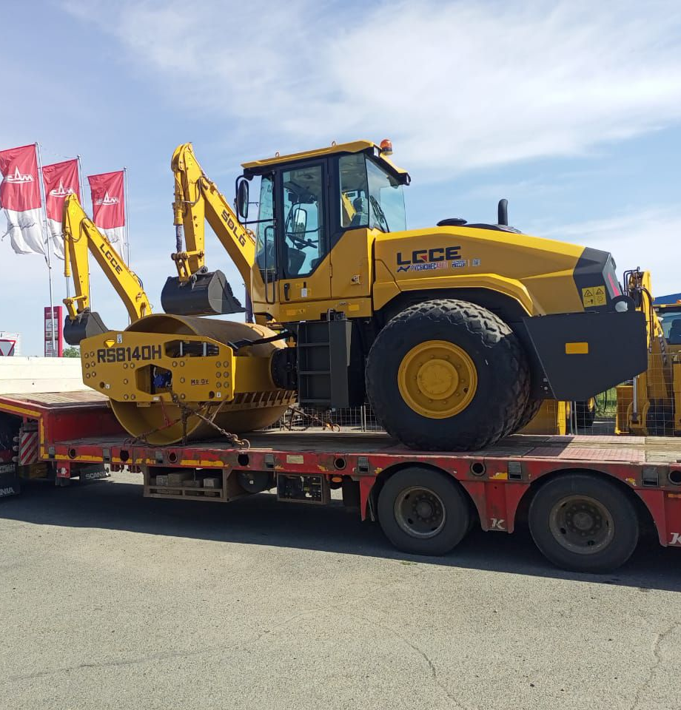
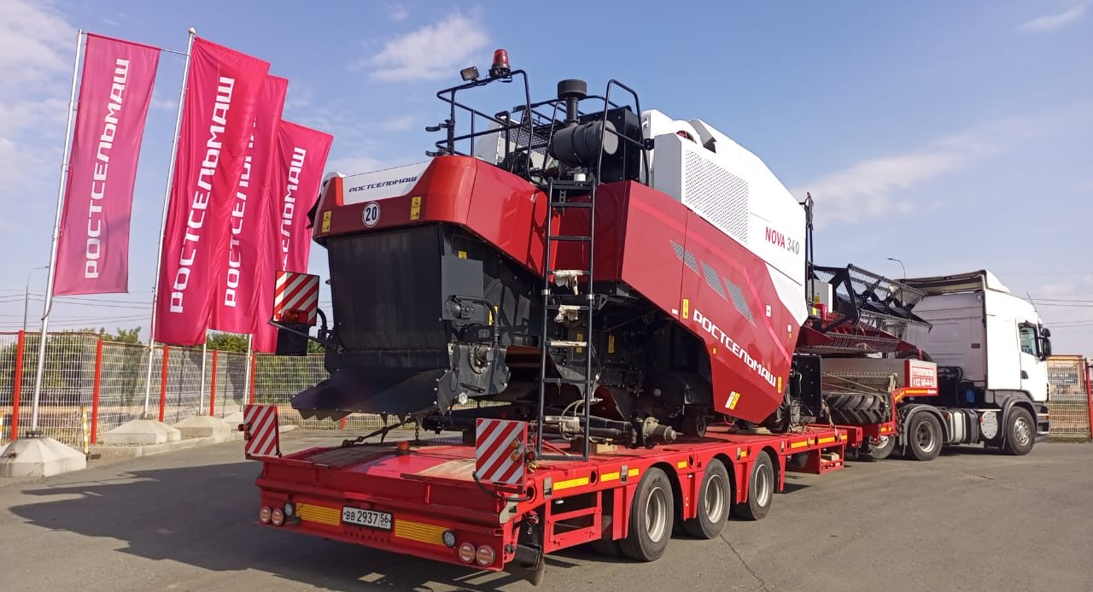
ГАЛЕРЕЯ НАШИХ РАБОТ

Slide 7
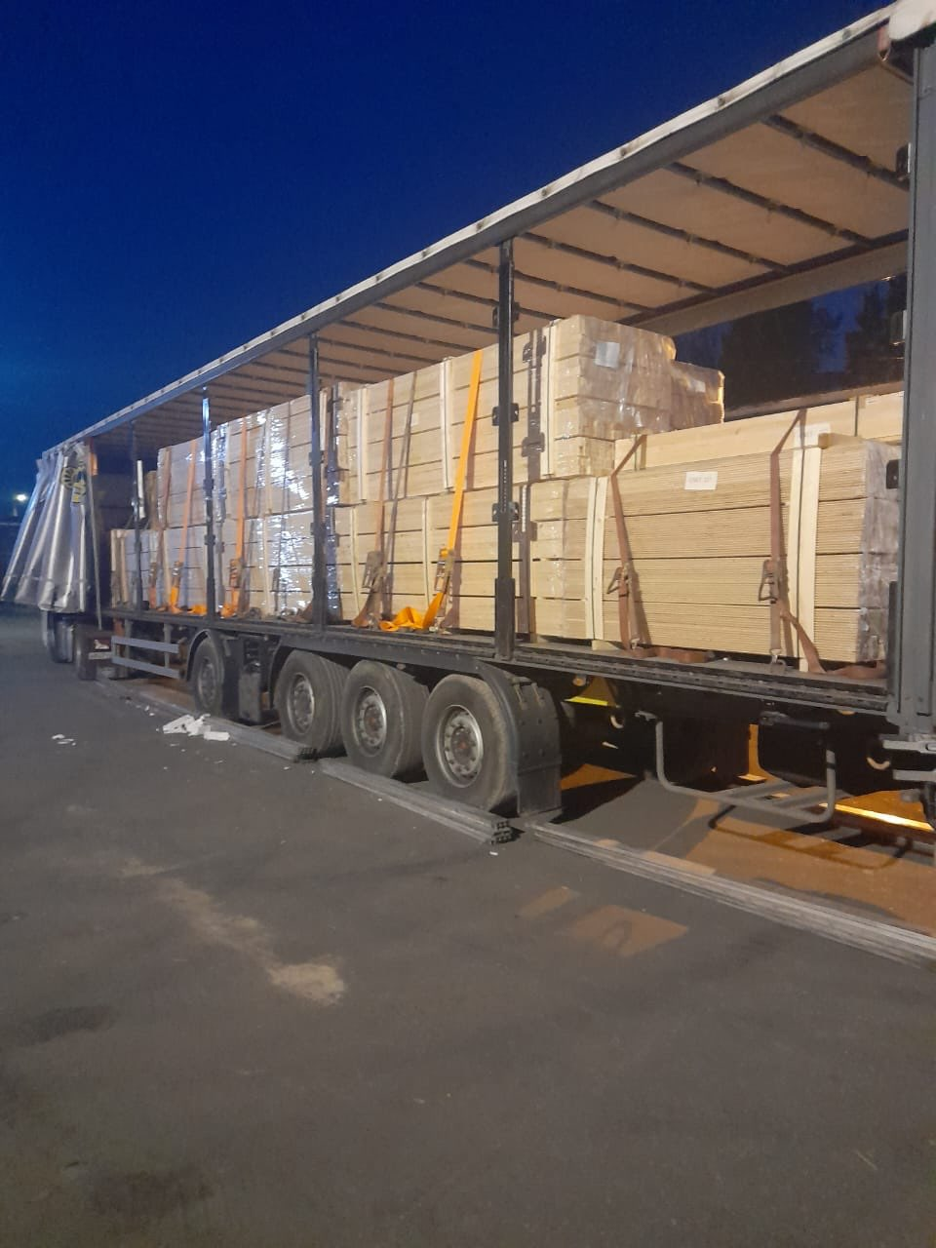
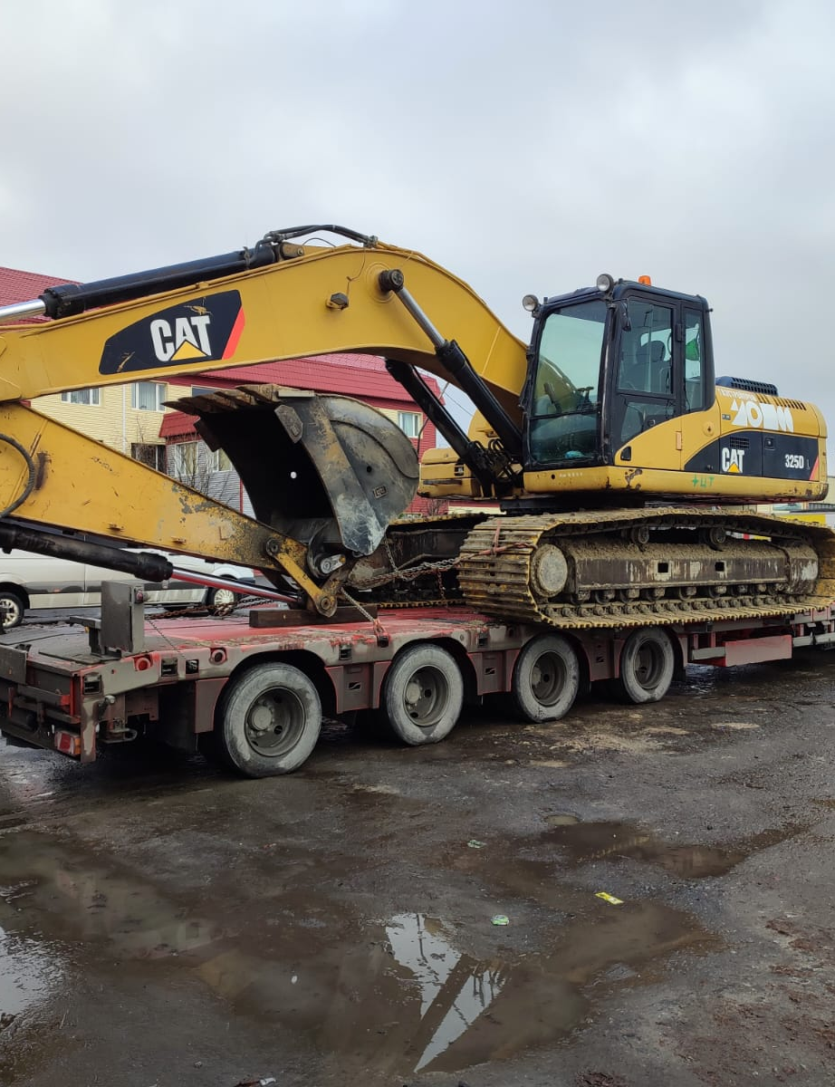
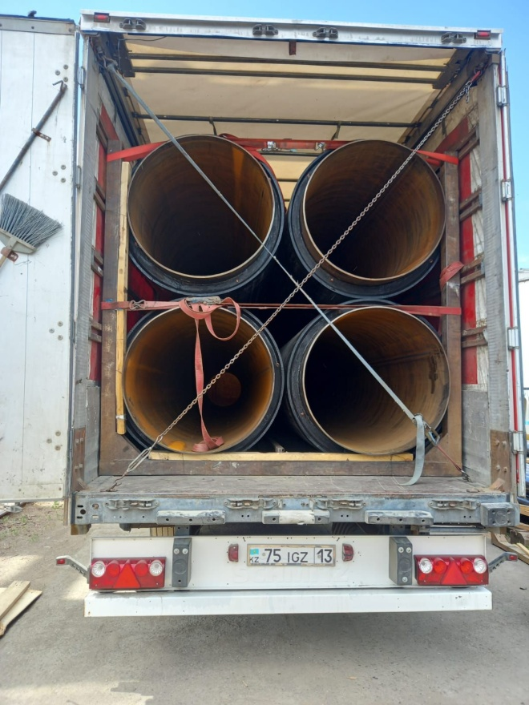
Предоставим транспортное средство для перевозки любого груза

Slide 8
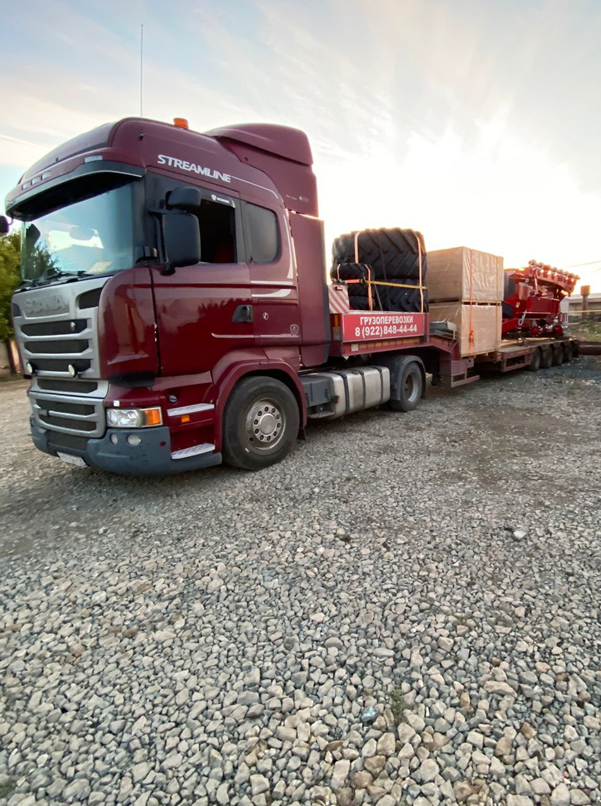
НАШИ УСЛУГИ
ПЕРЕВОЗКИ ПО РОССИИ И СНГ
НЕГАБАРИТНЫЕ ПЕРЕВОЗКИ
ЭКСПЕДИРОВАНИЕ
ПЕРЕВОЗКИ ДОГРУЗОМ
МУЛЬТИМОДАЛЬНЫЕ ПЕРЕВОЗКИ

Slide 9


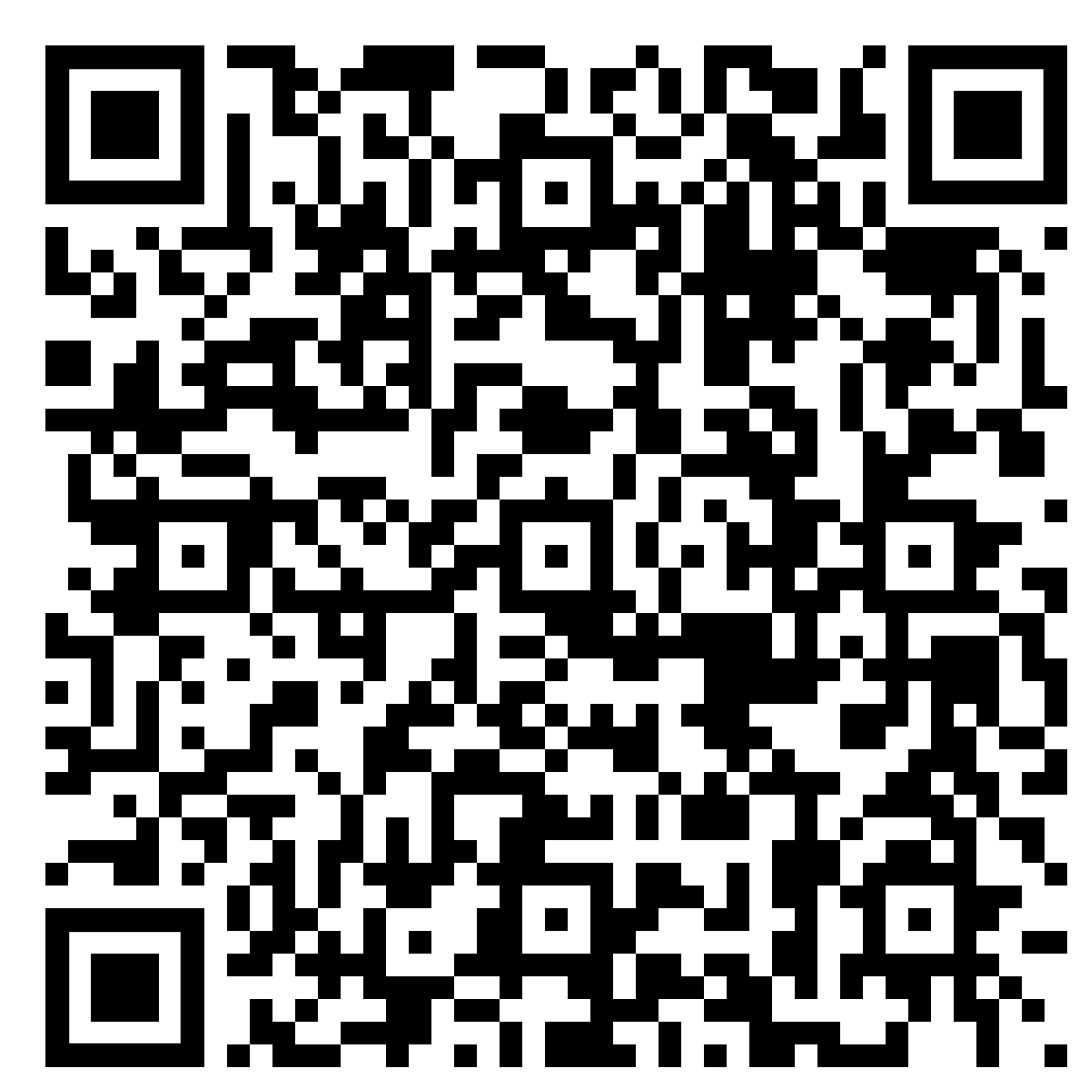
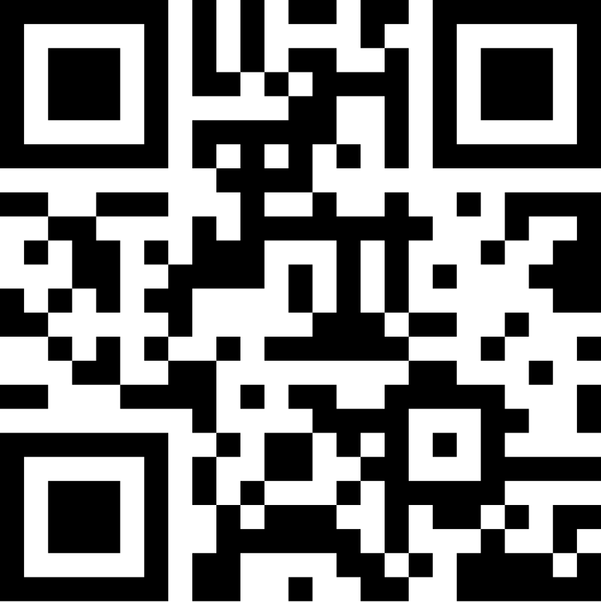
ОТЗЫВЫ О НАШЕЙ РАБОТЕ

Slide 10
НАШИ КОНТАКТЫ
Наш сайт: https://avtotrans56.ru/services/
Мы ВКонтакте: https://vk.com/avtotrans056
Мы в Телеграм: https://t.me/avtotranstk56
Телефон: 8-961-905-07-63
Электронная почта: transport7412@yandex.ru

